Slide 1
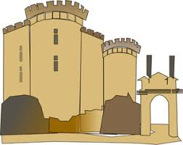
17 juin 1789
Le peuple se déclare assemblée nationale
20 juin 1789
14 juillet 1789
LES GRANDES DATES DE LA REVOLUTION
Serment du Jeu de Paume
Abolition des privilèges
Déclaration des droits de l’Homme et du citoyen
26 août 1789
5 octobre 1789
Le roi arrive au palais des Tuileries
Juin 1791
Prise de la Bastille
Louis XVI est guillotiné
21 janvier 1793
Le roi fuit
4 août 1789

Slide 2
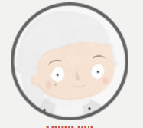
La reine
Marat
Robespierre
Danton
LES GRANDS DE LA REVOLUTION
Le roi
Bonaparte
Louis XVI
Met en œuvre La Terreur
Charlotte Corday
Assassine MARAT
Un général
Un journaliste
Desmoulins
Ministre de la Justice
Marie Antoinette
Député Montagnard

Slide 3
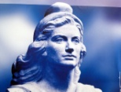
Le drapeau tricolore
Marianne
LES SYMBOLES DE LA PERIODE REVOLUTIONNAIRE
La devise
Le coq
La cocarde tricolore
Bonnet phrygien
L’hymne national
La fête nationale

